Slide 1
GİRESUN ÜNİVERSİTESİ SOSYAL BİLİMLER ENSTİTÜSÜ ÇOCUK HAKLARI ANABİLİM DALI

Slide 2
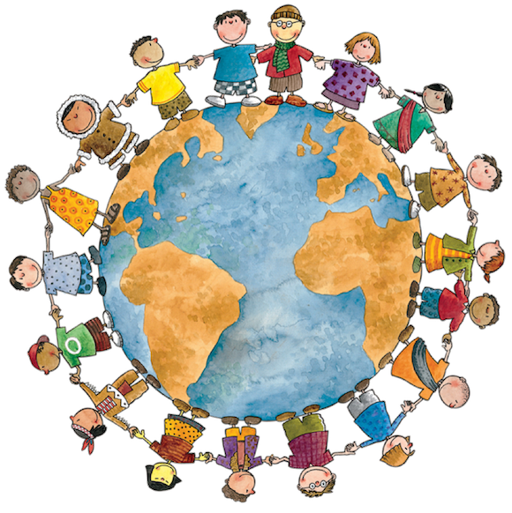
ÇOCUĞUN GELİŞİM HAKKI

Slide 3
Sunum İçeriği
Çocuk Kavramı
Çocuk Hakları Kavramı
Çocuk Hakları Bildirgesindeki Genel Haklar
Çocuğun Gelişim Hakkı
Sonuç ve Öneriler

Slide 4
Çocuk Kavramı
Dünya’daki nüfusun büyük bir çoğunluğunu oluşturan çocukların değeri tartışılmazdır. Çocuk kavram olarak birçok yerde karşımıza çıkar ve içinde bulunduğu yapıya ve koşullara göre de farklı şekillerde tanımlanır. Ergin sayılmayan her birey çocuk olarak kabul edilir.

Slide 5
Çocuk, masum ve bağımlıdır. Dolayısıyla çocuklar, toplumların ve yetişkinlerin titizlikle koruması gereken bireylerdir. Çocuğun çocukluk yılları, yaşam koşulları çocukluk döneminin kalitesini gösterir. Çocuklar, yaşamlarının ilk yıllarında sağlam temellerle yetişirlerse büyük ölçüde geleceğin de teminatını oluştururlar (Musayeva, 2013).

Slide 6
Gelişim dönemleri içerisinde yetişkinlerden farklı olarak ruhsal, fiziksel, davranış, fizyolojik ve psikolojik özeliklere sahip olan ve insanların en zayıf en bağımlı oldukları dönemdir çocukluk (Dağ, Doğan, Sazak, Kaçar, Yılmaz, Ahmet ve Arıca, 2015).
Çelik (2005)’ e göre ise çocuk; yaşının küçük olmasından dolayı sorumluluk almayan ancak sorumluluk altında olan her türlü muameleyi yapmaya hakkı olan insandır. Postman (1995)’ a göre özel bakıma ve korunmaya ihtiyaç duyan, doğumdan on sekiz yaşına kadar olan evrede bulunan insan grubudur.

Slide 7
Çocuk Hakları Kavramı
Çocuk hakları kavramı ile ilgili literatür taraması sonucunda pek çok tanıma rastlanmaktadır.
Akyüz (1999)’ e göre çocuk hakları; çocuğun bedensel, zihinsel, duygusal ve sosyal açıdan hassasiyet gösterilerek özgür ve sağlıklı şekilde yetişmesi için hukuk kuralları çerçevesinde çocuğa tanınan yetkiler şeklinde tanımlar. 2001 yılında ise bu kavramı; dünya üzerinde bulunan tüm çocukların kanuni ve ahlaki olarak sağlık, barınma, eğitim gibi temel ihtiyaçlarını karşılamak aynı zamanda onları cinsel, fiziksel ve psikolojik istismardan korumak için hukuk kurallarıyla güvence altına alınan haklar şeklinde tanımlar.

Slide 8
Bir başka tanımda ise, çocukları zarar ve istismardan korumak, onlara yetenekleri doğrultusunda uygun şartlarda yetişmeleri için fırsat vermek, yaşamlarını devam ettirmeleri için temel ihtiyaçlarını sağlamak şeklinde tanımlanır (Nelken, 1998; akt. Dağ ve arkadaşları, 2015).
Çocuk hakları, geniş bağlamda düşünüldüğünde yasal, ahlaki ve toplumsal boyutları içinde barındıran; dar anlamda düşünüldüğünde hukukun dünya üzerindeki tüm çocuklara tanıdığı hak ve sorumluluklar şeklinde tanımlanır.

Slide 9
Çocuk hakları algı olarak batı kaynaklı gibi görünse de doğu toplumlarında da dini ve örfi adetler vesilesiyle kendini hissettirmiştir.
Toplumların genel sorunlarından olan çocuk ihlalleri bilimsel yaklaşım ve yasalarla hukuk kuralları çerçevesinde güvence altına alınmış, bu durumda sorumluluğun da insanlık tarafından paylaşılmasına vesile olmuştur (Dağ ve arkadaşları, 2015).

Slide 10
Çocuk hakları bağlamında yapılan yasal düzenlemeler zaman içerisinde ortaya çıkan sosyal ve evrensel olaylar karşısında hükmünü kaybetmiştir.
Bu hakları belli standartlara bağlayarak dönüm noktası niteliği taşıyan yasal düzenlemeyi Birleşmiş Milletler Çocuk Hakları Sözleşmesi (BMÇHS) oluşturur. BM, 20 Kasım 1959 tarihinde 10 maddeden oluşan “Çocuk Hakları Bildirgesi” yayınlanmıştır.

Slide 11
1. İlke: Tüm çocuklar din, dil, ırk, cinsiyet, milliyet ayrımı yapılmaksızın bildirgedeki haklardan yararlanmalıdır.
2. İlke: Çocuklar özel olarak korunmalı, ruhsal ve toplumsal olarak sağlıklı koşullar altında onurlarını zedelemeyecek şekilde yetiştirilmelidir. Çocuğun yüksek yararı her şeyin üstündedir.
3. İlke: Çocuklar doğdukları an vatandaşlık hakkına sahip olmalıdırlar.
4. İlke: Çocuklar sosyal güvenlikten yararlanmalı, sağlıklı büyümeleri için uygun ortam sağlanmalıdır.
5. İlke: Fiziksel, zihinsel ve toplumsal bakımdan özürlü çocuklara uygun tedavi, bakım ve eğitim imkânı verilmelidir.

Slide 12
6. İlke: Çocuğun kişilik gelişimi için anlayışlı ve sevgi dolu bir ortama ihtiyaçları vardır. Çocuk anne babası sorumluluğunda sevgi ve güven ortamında büyüyen bir aileye ihtiyaçları vardır. Maddi yönden sıkıntılı ailelere devlet yardımı yapılmalıdır.
7. İlke: Kültür ve yetenekleri doğrultusunda topluma yararlı olacak eğitim hakkı sağlanmalıdır. Eğitim parasız ve zorunlu olmalıdır.
8. İlke: Çocuk koruma ve kurtarma arasında ilk yararlananlardan olmalıdır.
9. İlke: Çocuklar her türlü ihmal ve istismardan korunmalıdır. Belirli bir yaştan önce sağlığını, eğitimini, ahlakını tehlikeye sokacak işlerde çalıştırılmamalıdır.
10. İlke: Çocuk ırk, din veya başka bir ayrımcılığı teşvik eden uygulamalardan korunmalıdır şeklinde sıralanmıştır (Dağ ve arkadaşları, 2015).

Slide 13
Bu bildirge doğrultusunda ilkelere uygun olarak düzenlenmiş haklar yaşama, gelişme, korunma ve katılma hakkı olarak dört başlık altında toplanarak, haklar kendi içinde alt kategorilere ayrılmıştır (Akyüz, 2010).

Slide 14
Çocuk Haklarına Dair Sözleşme, farklı şekillerde sınıflandırılsa da, siyasal haklar dışında geniş bir haklar listesini içermektedir. Sözleşme’nin hayata geçirilmesi bu bakımdan çok önemlidir.
Çocuklara ilişkin değişik konulardaki haklar en geniş biçimde 20 Kasım 1989’da hayata geçirilen Çocuk Haklarına Dair Sözleşme’de (Çocuk Hakları Sözleşmesi) yer almaktadır.

Slide 15
Çocuk Hakları Bildirgesindeki Genel Haklar
Yaşama hakkı
Gelişme hakkı
Korunma hakkı
Katılma hakkı

Slide 16
Yaşama ve gelişme hakkı her çocuğun uygun şartlarda yaşamasını ve kendini en üst düzeyde geliştirmesini amaçlayan haklardır. Yaşama ve gelişme hakkı temel hakların başında gelmektedir. Diğer haklar bu temel üzerine kurulmuştur (Erbay, 2013).

Slide 17
Türkiye Cumhuriyeti 1982 Anayasası’na göre herkes yaşama hakkına sahiptir. Tıbbi bakım, beslenme, barınma, eğitim hakkı, oyun ve dinlenme hakkı, din ve düşünce özgürlüğü gibi haklar yaşama ve gelişme hakkına örnek olarak verilebilmektedir.

Slide 18
Sözleşme’ye hâkim olan temel ilkeler ise;
“ ayrım gözetmeme ” (Madde 2),
“çocuğun yüksek yararı” (Madde 3),
“yaşama ve gelişme hakkı” (Madde 6)
“çocuğun görüşlerine saygı” (Madde12)

Slide 19
Gelişme Hakkı
Madde 6
Taraf Devletler, her çocuğun temel yaşama hakkına sahip olduğunu kabul ederler.
Taraf Devletler, çocuğun hayatta kalması ve gelişmesi için mümkün olan azami çabayı gösterirler.

Slide 20
Bu maddeler ele alındığında; Çocuğun yaşama ve gelişme hakkıyla örtüşür. Sözleşmeyi onaylayan her devlet çocukların maddi ve manevi varlığını geliştirmek için;
Her çocuğun doğuştan sahip olduğu yaşama hakkını tanıyacak, çocuğun yaşaması ve gelişmesini en geniş ölçüde güvenceye alacaktır,
Çocukların kendi esenlikleriyle bağdaşan her türlü bilgiye ulaşma haklarını güvenceye alacaktır,

Slide 21
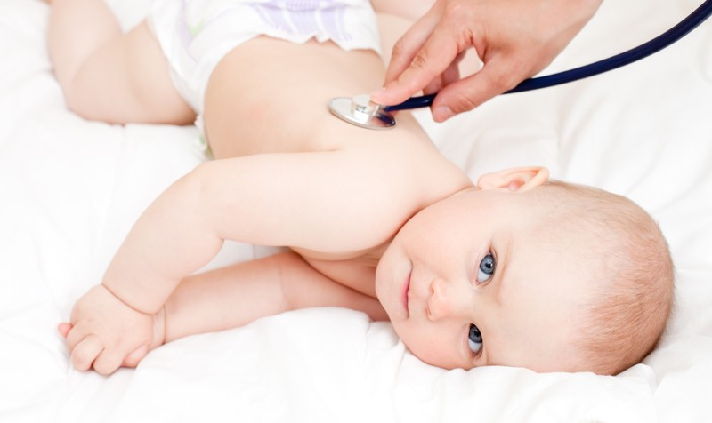
Çocuğu yetiştirmenin ilk önce ana babaya ait olduğu esasından hareket ederek, onlara bu doğrultuda gerekli desteği sağlayacaktır,
Çocuğun mümkün olan en üst sağlık standardına ulaşmasına özen gösterecektir. Temel ve önleyici sağlık bakımına ve çocuk ölümlerinin azaltılmasına özel önem verecektir,

Slide 22
Bütün çocuklara en azından ilköğretim düzeyinde ücretsiz ve zorunlu eğitim olanakları sağlayacaktır,
Çocuğun kişiliğinin ve becerilerinin, yetişkin olduğunda etkin bir yaşam sürmesini sağlayacak biçimde geliştirmesine yönelik eğitim verecektir,
Çocukların boş zaman, oyun, kültürel ve sanatsal etkinliklere katılma haklarını gerçekleştirecektir (Akyüz, 2012, s.47).

Slide 23
Gelişme hakkı çocukların potansiyelleri doğrultusunda neye erişmek istediklerini ve bu doğrultudaki ihtiyaçlarını belirler (Dağ ve arkadaşları, 2015).

Slide 24
Dünya üzerinde bulunan her çocuk azami ölçüde de olsa yetenekleri doğrultusunda hareket etme ve yeteneklerini geliştirme hakkına sahiptir. Bu haklar devletler tarafından çocuğun yüksek yararını göz önüne alarak, ayrım yapılmaksızın tüm çocuklara verilmelidir (Kurt, 2013; Akgül, 2010).

Slide 25
Gelişim hakkı, kendi içinde altı alt kategoriye ayrılır.
Bunlar;
Eğitim Hakkı,
Oyun Hakkı,
Dinlenme Hakkı,
Bilgi Edinme Hakkı,
Bilgi Alma Hakkı,
Din, vicdan ve düşünce özgürlüğü şeklinde sıralanır

Slide 26
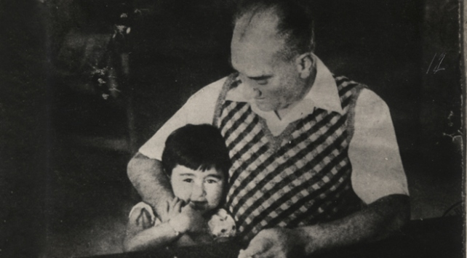
Eğitim Hakkı
Her çocuğun kaliteli bir eğitim alma hakkı vardır!
Büyük önderimiz Atatürk’ün dediği gibi “Eğitimdir ki bir ulusu ya özgür, bağımsız, şanlı, yüce bir toplum halinde yaşatır veya bir ulusu esirliğe ve sefalete terkeder.”

Slide 27
Suriye'den Türkiye'ye göçlerin başladığı 2011 yılından bu yana 150 bin çocuk Türkiye’de doğdu.
18 yaşından küçük Suriyelilerin sayısı yaklaşık 1.2 milyon.
Okul çağında olan 600 bin çocuğun eğitime erişim oranı ise yüzde 20'yi geçmiyor.

Slide 28
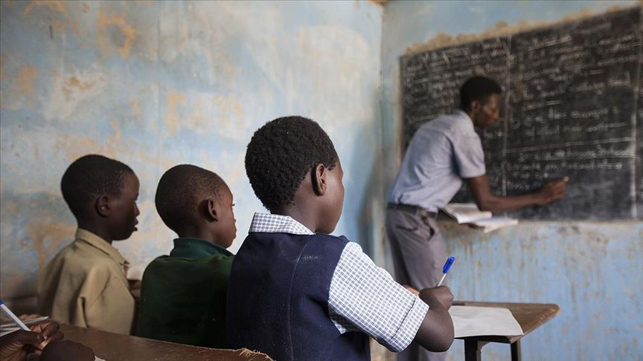
Günümüzde Sahra-altı Afrika’da eğitime katılım dünya ortalamasına göre daha düşük bir seyir izlemektedir. Kıtanın geçirdiği sömürgecilik dönemi ve günümüzde kronik hale gelen yoksulluk gibi sorunlar, eğitime katılımı olumsuz etkileyen unsurların başında gelmektedir. Hiçbir resmî eğitim almamış yetişkinlerin (25 yaş ve üstü) dünya genelinde ortalaması %20 yani her 5 kişiden 1’i iken bu oran Sahra-altı Afrika’da %41 dolaylarında seyretmektedir. Buna karşın bu oran Avrupa’da sadece %2’dir.

Slide 29
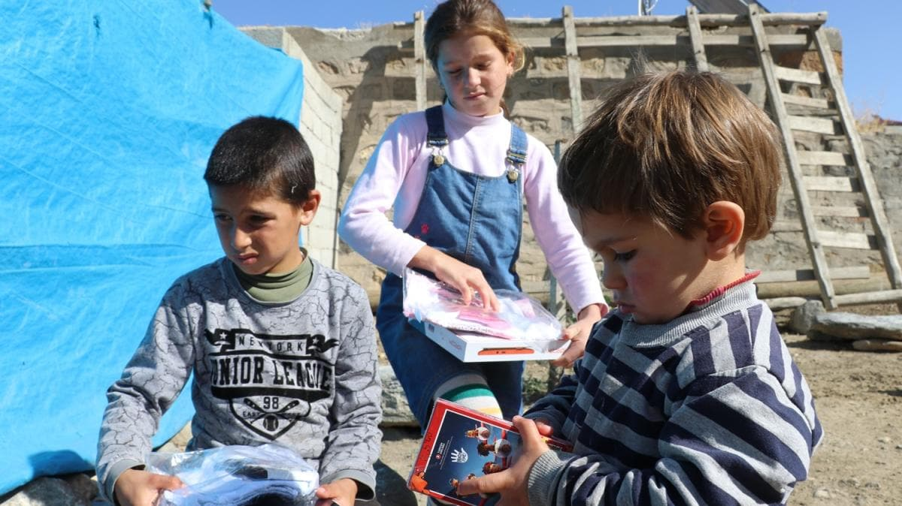
UNICEF: 463 milyon çocuk eğitimden mahrum kaldı
UNICEF, koronavirüs
tedbirleri kapsamında
okulların kapatılması nedeniyle dünyada yaklaşık 463 milyon öğrencinin eğitim alamadığını belirterek, hükümetlere okulların açılmasının öncelikli olması çağrısında bulunmuştu.

Slide 30
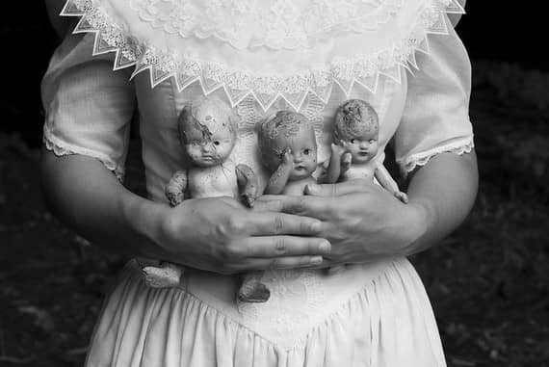
Eğitimin Hakkından Mahrum Kalan Çocuklar
Türkiye’de on altı yaşın altındaki çocuk evlilikleri resmi olarak kayıt altına alınmadığından çocuk evliliklerinin oranı hakkında kesin bilgiler yoktur.
Türkiye’de ilk evlenme yaşı ile ilgili Başbakanlık Aile ve Sosyal Araştırmalar Genel Müdürlüğü tarafından yapılan Aile Yapısı Araştırması’na (2006) göre on sekiz yaşından önce evlenme oranı kadınlarda %31.7; erkelerde ise %6.9’dur

Slide 31
Mardin ilinde yapılan bir çalışmaya katılan kadınların ise % 56.1’inin on dokuz yaşından önce evlendiği (Ertem ve ark., 2008) görülmüştür.

Slide 32
Çocuk evliliklerinin diğer ülkelerdeki yaygınlığı incelendiğinde ise bu oranın ülkelerin gelişmişlik düzeyi arttıkça azalma eğilimi gösterdiği anlaşılmaktadır (Özcebe ve Biçer, 2013). Bu iddia ile paralel olarak Japonya, İsveç, Kanada, İngiltere ve Fransa’da çocuk evliliklerinin tüm evliliklerin %1’inden daha azını; Nijer, Demokratik Kongo Cumhuriyeti ve Afganistan’da ise %50’sinden daha fazlasını oluşturduğunu rapor etmiştir

Slide 33
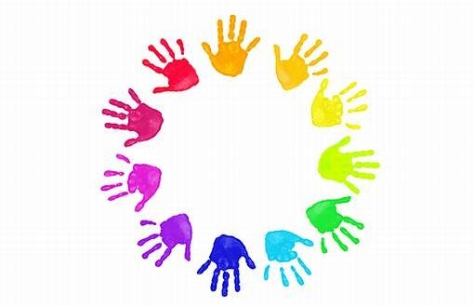
Dinlenme Hakkı
Birleşmiş Milletler Çocuk Haklarına Dair Sözleşmesi, Madde 31: Taraf Devletler çocuğun dinlenme, boş zaman değerlendirme, oynama ve yaşına uygun eğlence (etkinliklerinde) bulunma ve kültürel ve sanatsal yaşama serbestçe katılma hakkını tanırlar

Slide 34
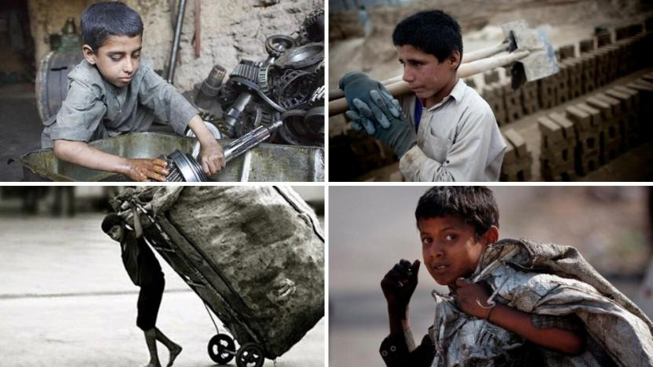
Öğretmenlerin büyük çoğunluğu öğrencilerin oyun ve dinlenme hakkını yeterli olarak kullanamadıkları görüşündedir. Oyun alanları ve parklar yetersiz olduğundan oyun hakkı tam olarak kullanılamamakta, çocuklar çeşitli işlerde çalıştırıldığından dinlenememektedirler (Topsakal,2012)

Slide 35
https://www.youtube.com/watch?v=UApXRX49f2Y&t=1s

Slide 36
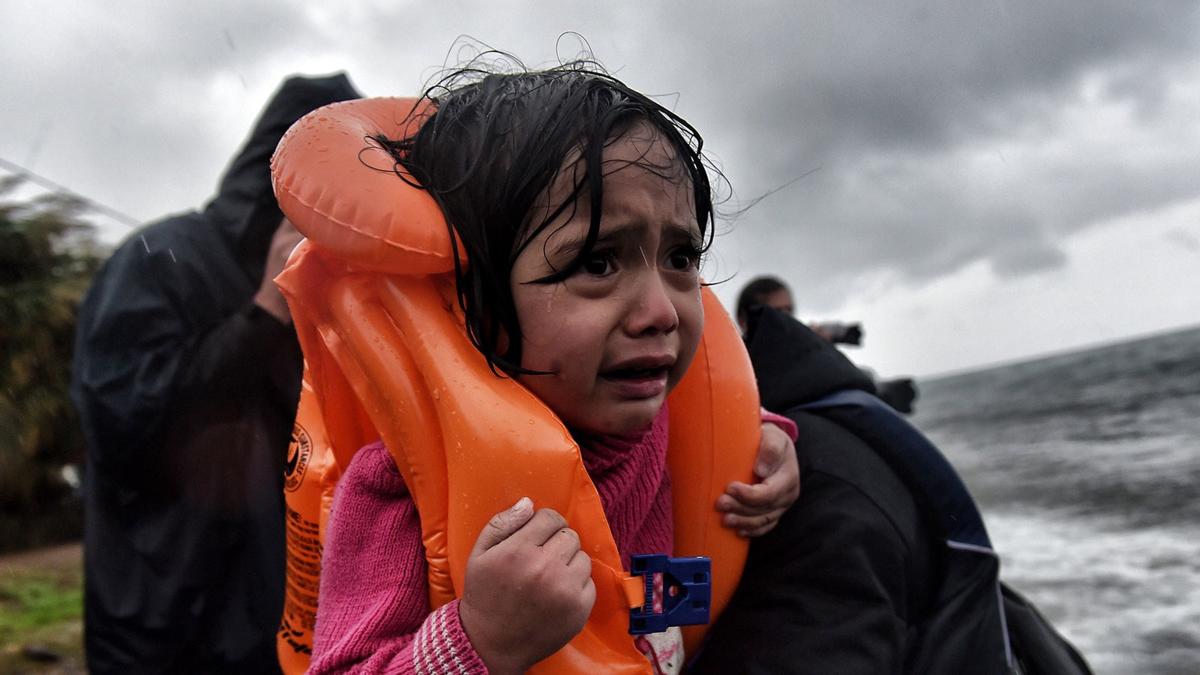
“Çocukların kayıp, göç, travma deneyimlerinden sonra bir normallik hissine kavuşmalarında oyun, dinlenme ve kültürel aktivite fırsatlarının iyileştirici ve rehabilite edici rolü vardır.”

Slide 37
Çatışma ortamlarında, doğal ve beşeri afetlerde çocukların oyun hakkı meselesi genellikle göz ardı ediliyor; halbuki çocukların oyuna en çok ihtiyacı olduğu durumlar bu zamanlar.
Birçok insani yardım kuruluşu barınma ve beslenme gibi temel yardımları sağlasa da, oyun ve eğitim genellikle ikincil plana atılıyor.
Örneğin tüm insani yardım fonlarının sadece % 3’ü eğitime gidiyor. Oyunun bu fonlardaki payını ise ölçümleyemiyoruz. Şaşırtıcı bir şekilde, çocuklar kriz durumlarından en ağır etkilenenler olsa da en az miktarda desteği alıyorlar.

Slide 38
bit.ly/oyun-hakki-kilavuz
ÇOCUK İZİ - İZMİR ÇOCUK ÇALIŞMALARI AĞI

Slide 39
Düşünce, Din ve Vicdan Özgürlüğü
Düşünce özgürlüğü ?
Kişinin, inançlarını, kanılarını, düşündüklerini hiçbir baskıya uğramadan özgürce açıklayıp yayabilmesidir.

Slide 40
Birleşmiş Milletler Çocuk Hakları Sözleşmesinin 14.maddesine göre Taraf Devletlerin “..çocuğun düşünce, vicdan ve din özgürlükleri hakkına..” saygı göstermeleri gerekir. Sözleşmenin 2 maddesi “Taraf Devletler, bu Sözleşmede yazılı olan hakları kendi yetkileri altında bulunan her çocuğa, kendilerinin, ana babalarının veya yasal vasilerinin sahip oldukları, ırk, renk, cinsiyet, dil, siyasal ya da başka düşünceler, ulusal, etnik ve sosyal köken, mülkiyet, sakatlık, doğuş ve diğer statüler nedeniyle hiçbir ayrım gözetmeksizin tanır ve taahhüt ederler.
Taraf Devletler, çocuğun ana-babasının, yasal vasilerinin veya ailesinin öteki üyelerinin durumları, faaliyetleri, açıklanan düşünceleri veya inançları nedeniyle her türlü ayırıma veya cezaya tabi tutulmasına karşı etkili biçimde korunması için gerekli tüm uygun önlemi alırlar.” ifadesi ile ayrımcılık yasağını getirmiştir.

Slide 41
Din, vicdan ve düşünce özgürlüğü konusunda öğretmenlerin
tamamı din ve vicdan özgürlüğünün ailenin etkisi altında
olduğunu, öğrencilerin bu konuda bir tercih yapamadıklarını
belirtmişlerdir.
Düşünce özgürlüğü konusunda ise öğretmenlerin çoğunluğu
öğrencilerin bu haktan yararlanamadıklarını düşünmektedirler.
(Sınıf Öğretmenlerinin Görüşlerine Göre Öğrencilerin Çocuk
Haklarını Kullanmaları, Topsakal,2012)

Slide 42
Gelişme Hakkı Sözleşmenin 6. maddesinde belirtildiği gibi devlet, çocuğun yaşamını ve gelişmesini güvence altına almakla yükümlüdür. Çocuğun gelişme hakkını kullanabilmesi, yeteneklerini geliştirebilmesi öncelikli olarak temel yaşama hakkına sahip olmasıyla mümkün olabilir.

Slide 43
Çocuğun toplum içerisinde özgür bir birey olarak yaşamını devam ettirebilmesi için devletin gerekli önlemleri alması ve çocuğun yüksek yararı gözetilerek ayırım yapmadan her çocuk için uygulanması önem taşımaktadır (Kurt, 2016: 112).

Slide 44
Çocuğun yeteneklerinin en üst düzeyde gelişmesi için BMÇHS’nin 28. maddesiyle çocukların eğitim hakkı tanınmış ve taraf devletler ücretsiz zorunlu temel eğitimi temin etmek, ortaöğretimi örgütlemek ve bunları tüm çocuklara açık kılmak, yükseköğretimin yetenekleri doğrultusunda bütün çocukların ulaşılabileceği hale getirilmesiyle yükümlü tutulmuştur. 29. madde de ise devletlerden beklenen, çocuğun kişiliğinin, bedensel ve zihinsel yeteneklerinin mümkün olduğunca geliştirilmesidir (Akyüz, 2001).

Slide 45
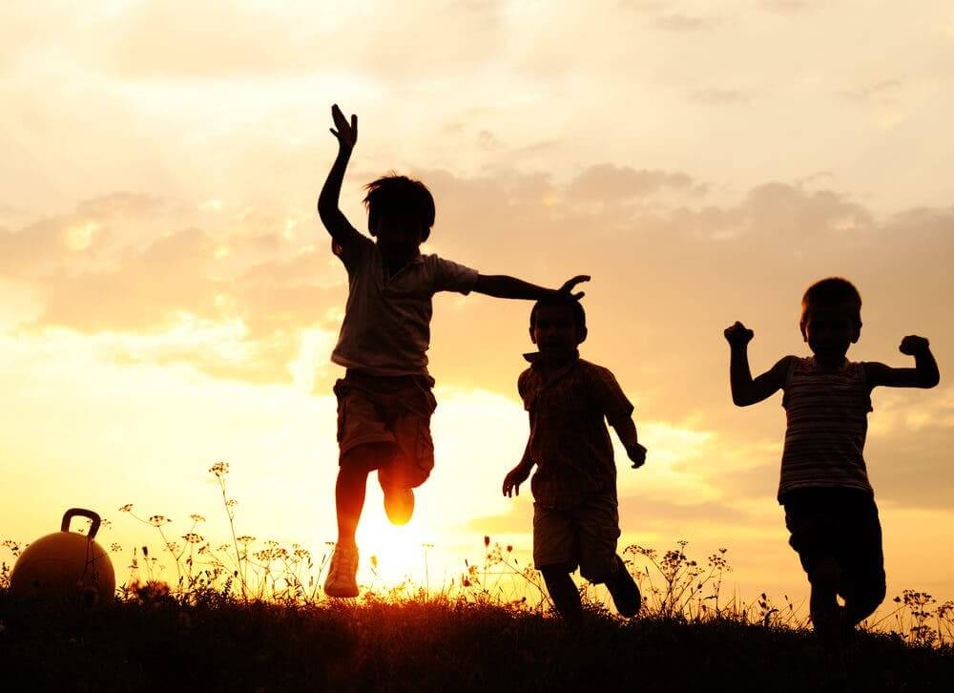
Gelişme hakkı çocuğun bilgi alma ve bilgi edinme hakkını, boş vakitlerini nitelikli bir biçimde değerlendirmesi, oyun oynaması ve dinlenmesi hakkının (Md 31) yanında din, vicdan ve düşünce özgürlüğünü içerir (Md 14).

Slide 46
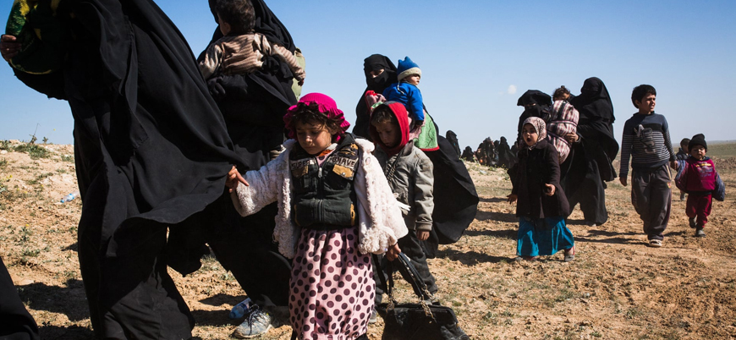
Sonuç ve Öneriler
Bir çocuğun gelişmesi onun yalnızca yetişkinlik dönemine hazırlanması anlamına gelmemektedir. Bu aynı zamanda çocuğun içinde bulunduğu dönemi en elverişli koşullarda yaşaması anlamına gelir.

Slide 47
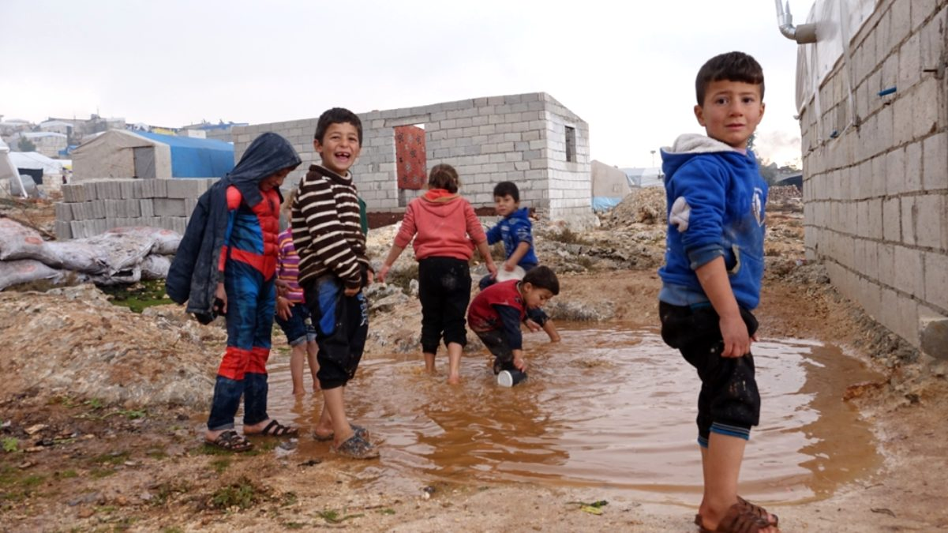
Sözleşmeye göre devletler; çocuğun bedensel, zihinsel, ruhsal, ahlaksal, psikolojik ve toplumsal gelişimini, insanın saygınlığı ile uyumlu biçimde gözetmeleri ve çocuğun toplumda özgür bir birey olarak yaşamını sürdürmesi için gerekli önlemleri almaları gerekmektedir. Bu hakkın devletlerce temel ilkeler çerçevesinde, çocuğun yüksek yararı gözetilerek ayrım yapmadan her çocuk için uygulanması önem taşımaktadır.

Slide 48
Her çocuk azami ölçüde yeteneklerini geliştirme hakkına sahiptir. BM Çocuk Hakları Sözleşmesi’nin 6. maddesinde devlet, çocuğun gelişimi için mümkün olan azami çabayı gösterir demektedir.
Her çocuğun kişiliğinin, becerilerinin, zihinsel ve fiziksel yeteneklerinin mümkün olduğunca geliştirilmesi hakkı vardır. Ancak çocuğun gelişme hakkını kullanabilmesi, temel yaşama hakkına sahip olabilmesi ile mümkün olabilecektir

Slide 49
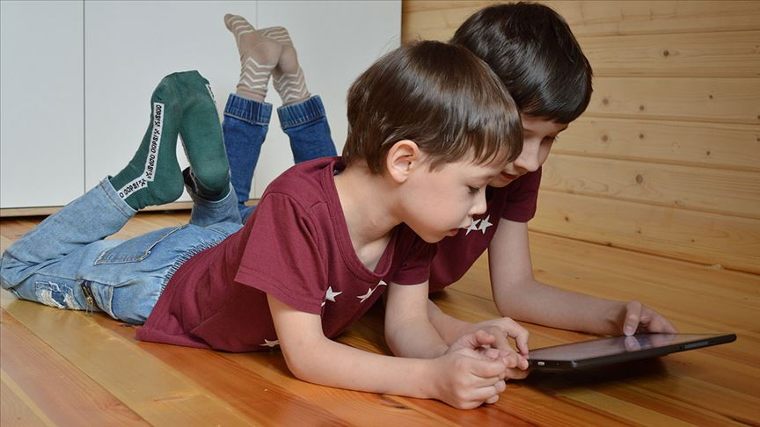
Çocuklara yaşlarına uygun içerikte gelişimlerini destekleyen programlar sunularak bunun yanı sırada internetin zararlı etkilerinden koruyarak kitle iletişim araçlarından bilgi edinmesi sağlanabilir.

Slide 50
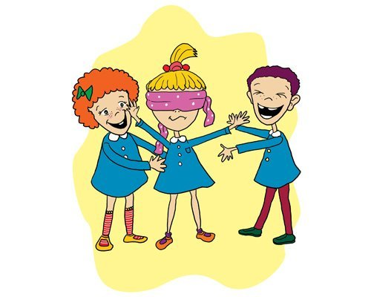
Çocuğun yaşamında önemli bir yere sahip olan oyunun öneminin farkında olarak onlara oyun oynayabilecekleri güvenli mekânlar oluşturulabilir, yaş düzeylerine uygun oyunlar öğretilebilir.

Slide 51
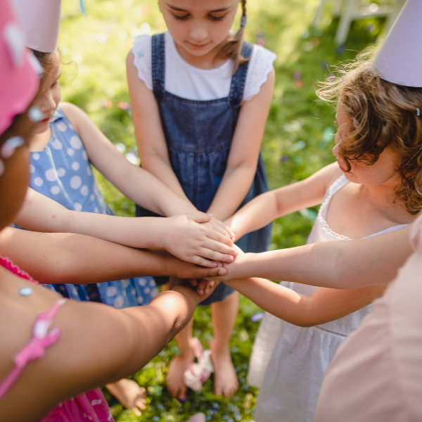
Eleştirel düşünce ortamı oluşturularak çocuklarla fikir alışverişi yapılması, fikirlerinin sorulması, arkadaşlarının fikirlerini yorumlamaları ve kendi aldıkları kararların desteklenmesi düşünce özgürlüğünün gelişmesine katkı sağlayabilir.

Slide 52
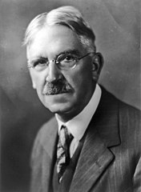
“Eğer bir toplumda çocuklar ihmal ediliyorsa o toplum geri kalmış bir kültürdür. Ancak çocukların gelişimine önem veriliyorsa o toplumun kültürü gelişmiş bir kültürdür.”
John Dewey

Slide 53
HAZIRLAYAN YASEMİN DEMİR ÇOCUK GELİŞİMİ VE EĞİTİMİ ÖĞRETMENİ

